Slide 1
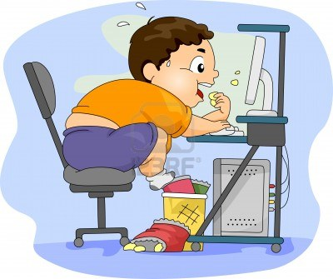
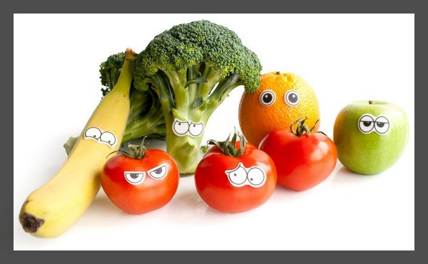
Les différents modes de vie

Slide 2
Un peu de révisions . . .

Slide 3
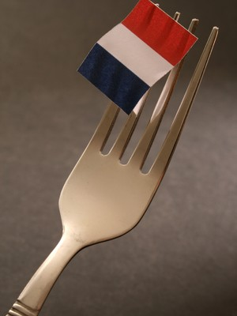
Qu’est-ce que tu manges?
Le petit déjeuner
Le déjeuner
Le goûter
Le dîner

Slide 4
Un mode de vie malsain

Slide 5
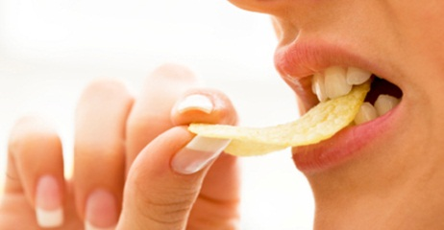
Les mauvaises habitudes alimentaires
Manger devant la télé
Déjeuner sur le pouce
Sauter un repas
ex: ne pas prendre de petit déjeuner
Grignoter
Utiliser des plats préparés
La "malbouffe"
"Je n'ai pas le temps de bien manger"

Slide 6
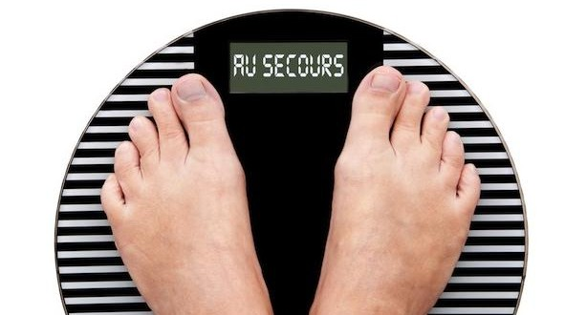
Les conséquences?
Prendre du poids
Prendre des kilos
Devenir obèse
Tomber malade
ex: avoir du cholestérol

Slide 7
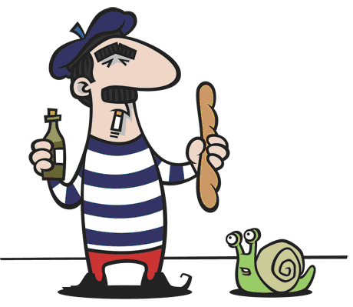
Les addictions
Être dépendant / accro
On risque ...
_ d'avoir des maladies graves
_ de ne pas être en bonne santé
L'alcool
Le tabac
La drogue

Slide 8
Un peu de révisions...
Conditional
Present tense
On devrait
On ne devrait pas
Il faudrait
Il ne faudrait pas
On doit
On ne doit pas
Il faut
Il ne faut pas

Slide 9
Quelles solutions?

Slide 10
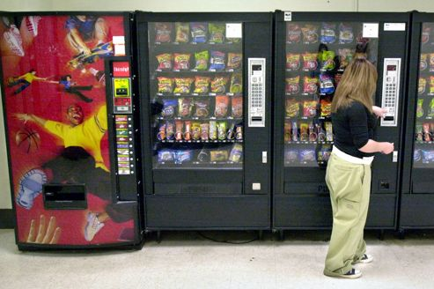
En France . . .
Les distributeurs de boissons sucrées et de confiseries sont interdits dans les écoles

Slide 11
En France . . .
Les publicités
http://www.youtube.com/watch?v=9RwM-IFfezA
http://www.youtube.com/watch?v=Z-V7skrAItc

Slide 12
Un mode de vie sain

Slide 13
Les conseils
Manger au moins 5 fruits et légumes par jour
Se dépenser
Éviter de grignoter dans la journée
Ne pas manger trop gras, trop sucré, trop salé
➔ Pour être en forme et pour bien grandir

Slide 14
Pour rester en forme
Il faut :
Manger équilibré / avoir une alimentation équilibrée
Manger assez de fruits et de légumes
Manger sainement
Faire de l'exercice régulièrement
"C'est bon pour la santé"

Slide 15
Publicité
http://www.youtube.com/watch?v=tnZmd4UpM6k
➔ Pour encourager les gens à faire de l'exercice
(30 minutes par jour)

Slide 16
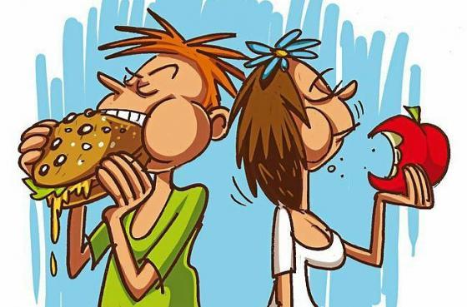
Pour être en pleine forme
Il ne faut pas
Manger trop gras, trop sucré, trop salé
Grignoter dans la journée
Boire trop d'alcool
Fumer
Consommer de la drogue
"à consommer avec modération"
"c'est mauvais pour la santé"

Slide 17
Pour être en pleine forme
Il faut ...

